Slide 1
上海建桥学院工会
2020年工作总结
汇报人：潘秀玲2021年1月7日

Slide 2
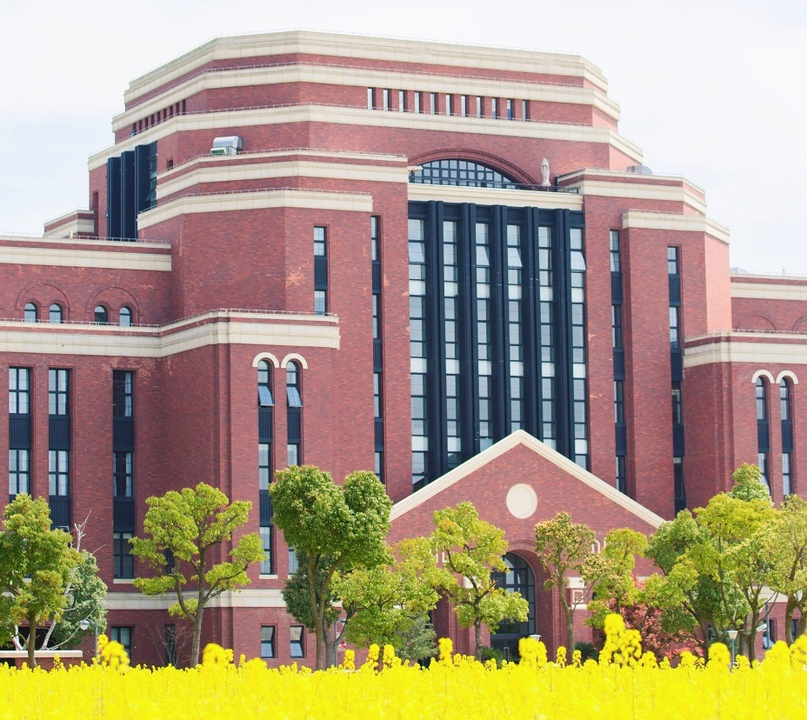
1 / 工会重点工作
2 / 新冠疫情中，主动作为
3 / 承担临港“限价商品房”申购工作
4 / 做好妇委会工作
5 / 做好退管会工作
6 / 存在不足
7 / 今后打算

Slide 3
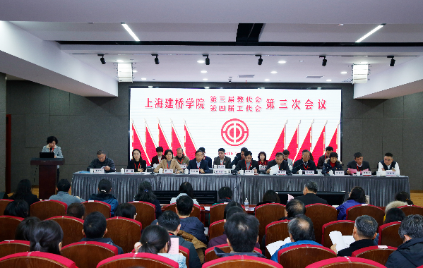
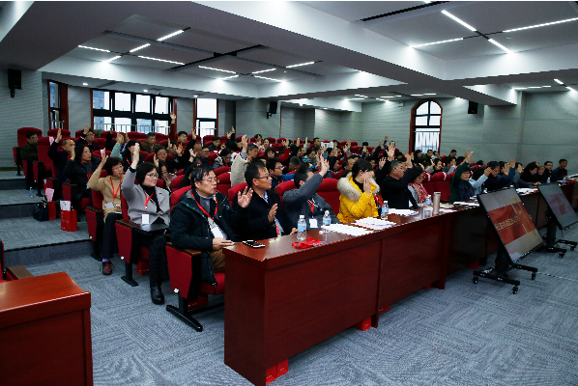
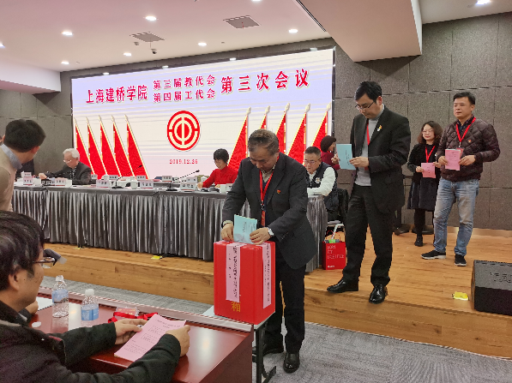
一、工会重点工作
（一）民主管理建设再上新台阶
1．按时召开教代会
上年末召开第三届教代会第四届工代会第三次会议，听取校长工作报告、工会工作报告、工会经费审查报告及教代会提案工作报告，民主评议校领导，投票评选“2019年上海建桥学院十大新闻”，选举产生第六届董事会职工董事。

Slide 4
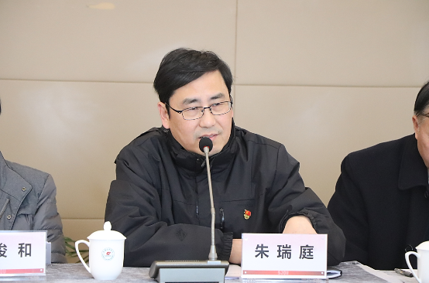
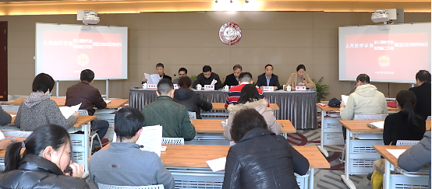
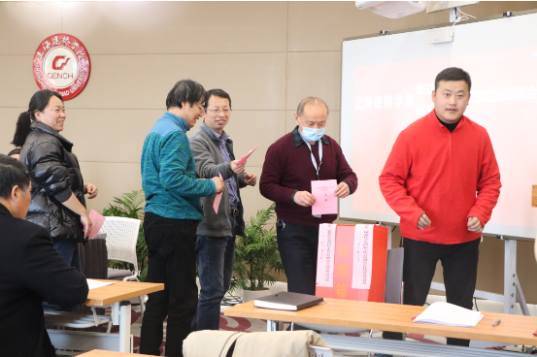
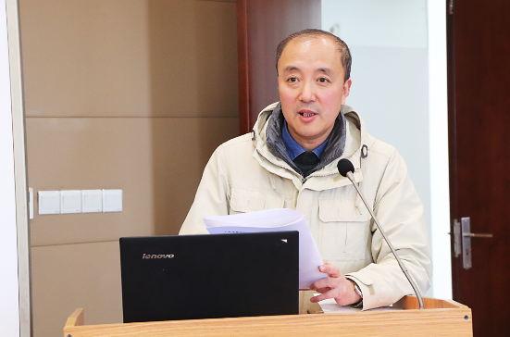
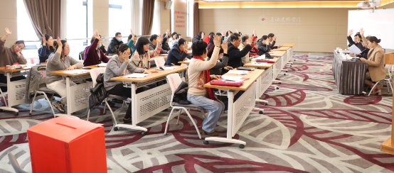
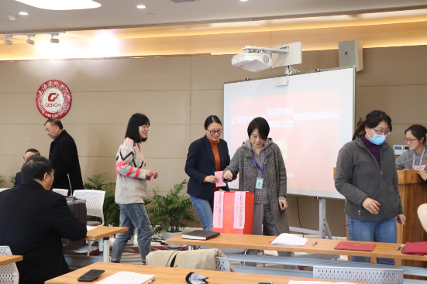
一、工会重点工作
2．12月16日召开第三届教代会第四届工代会第四次会议联席会议
会议听取并审议《上海建桥学院2020年增加工资的实施细则》，无记名投票表决通过了增资细则。

Slide 5
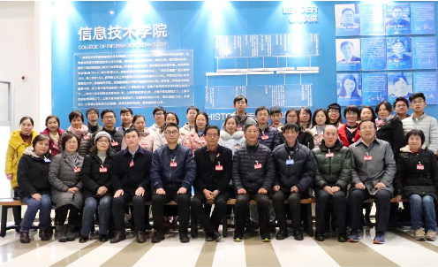
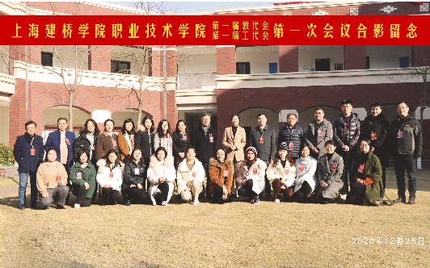
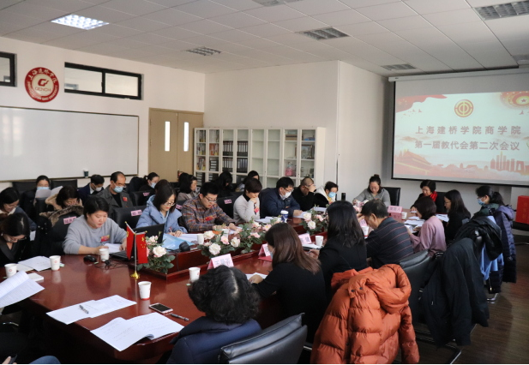
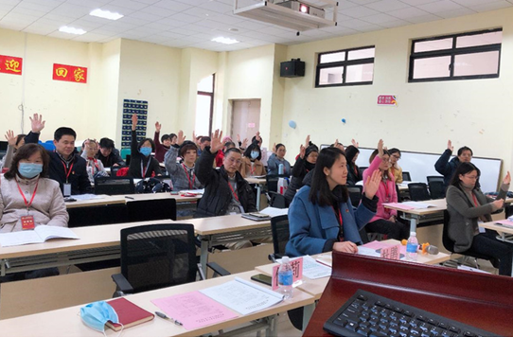
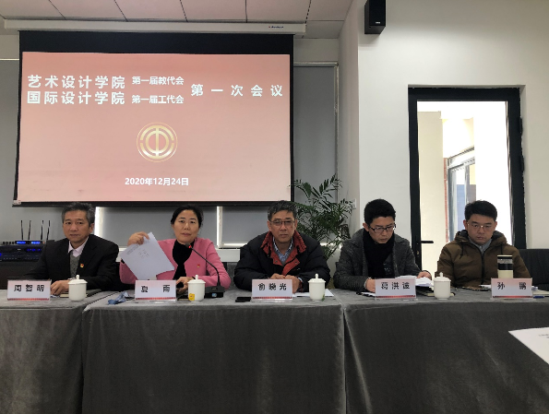
一、工会重点工作
3．扎实推进二级教代会制度
信息技术学院
职业技术学院
2020.1.9
2020.12.24
2020.12.24
2020.12.24
2020.12.25
学院
外国语
商学院
艺术设计学院

Slide 6
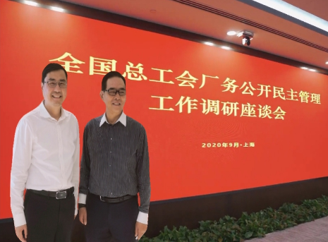
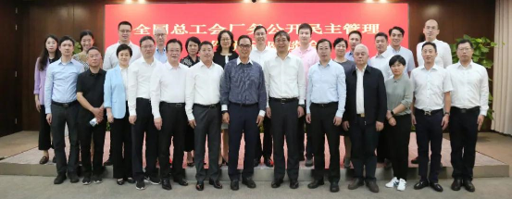
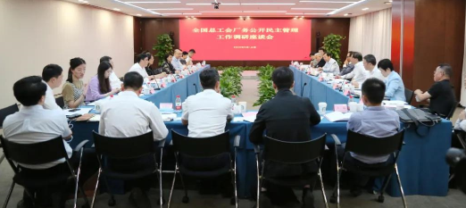
一、工会重点工作
4．积极协调其他部门申报我校为全国和上海市厂务公开双先进单位

Slide 7
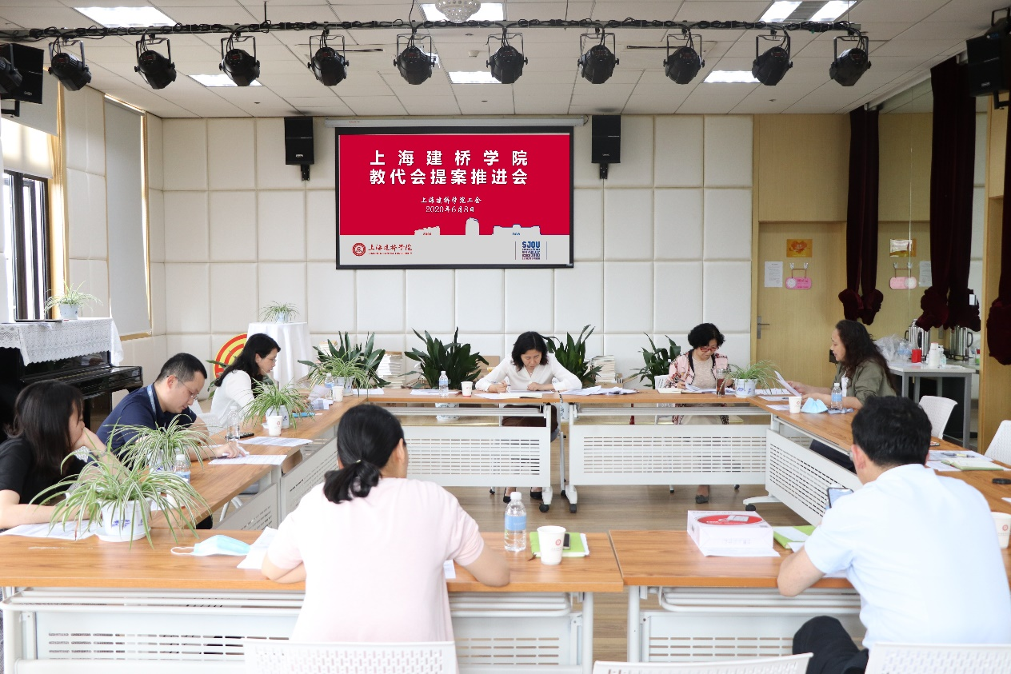
一、工会重点工作
5．建立教代会提案征集长效机制和集中征集机制，并逐一落实
多次组织召开由人事、校办、教务处等相关部门参加的教代会提案落实会议，促进了提案落实质量和效率。

Slide 8
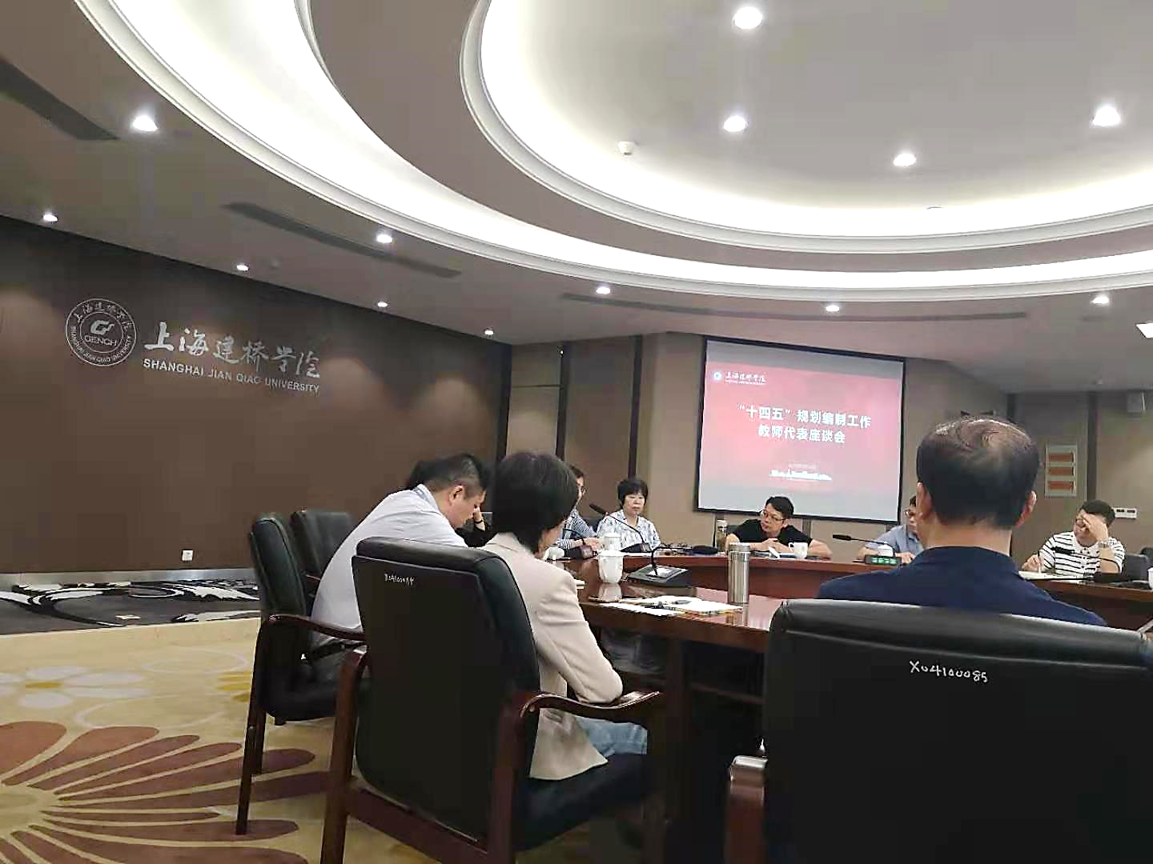
一、工会重点工作
6．配合学校“十四五规划编制”工作广泛征询群众意见

Slide 9
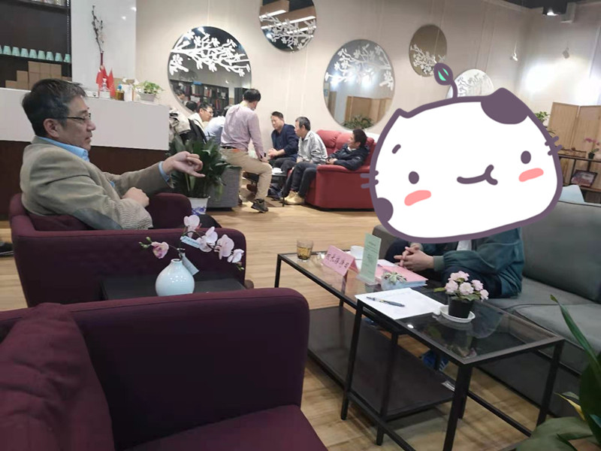
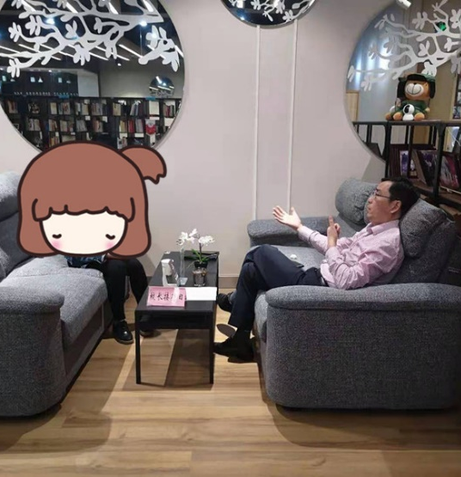
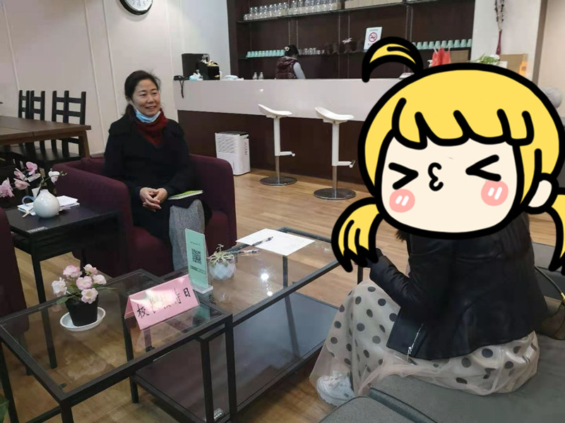
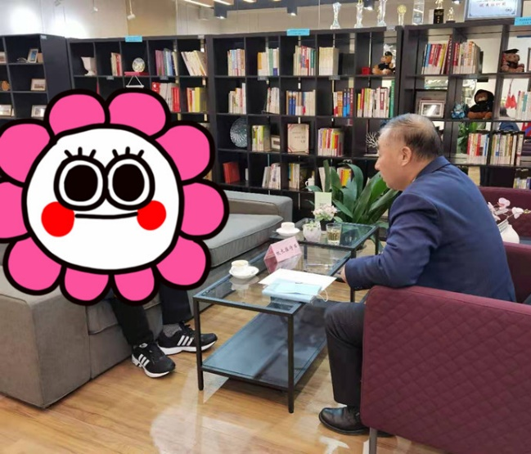
一、工会重点工作
7．定期举办“校长接待日”
“校长接待日”活动是校工会开展民主管理、维护职工利益的一个重要载体，为教职工与校领导之间搭建了沟通的桥梁。

Slide 10
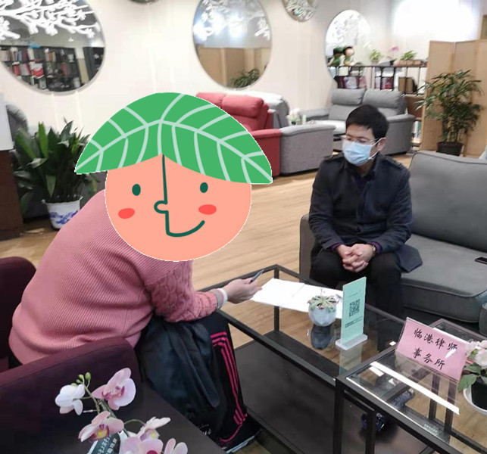
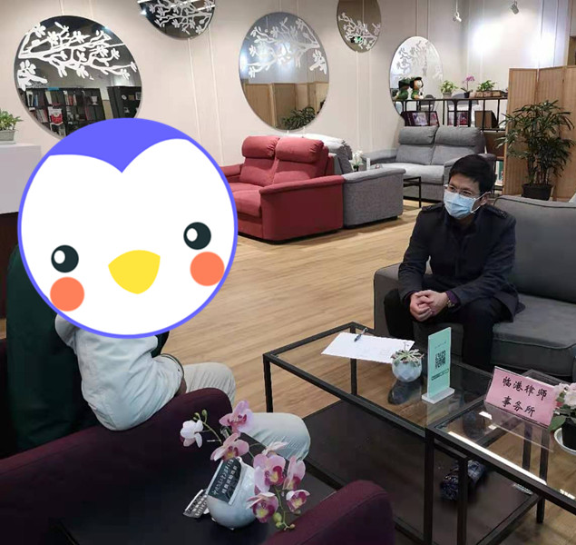
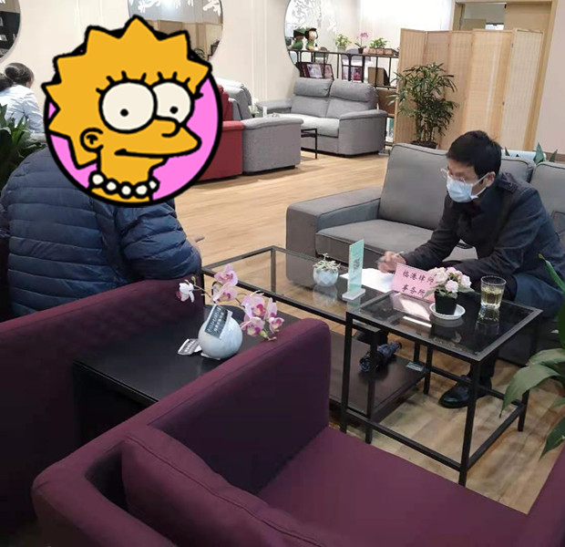
一、工会重点工作
8．开展律师进校园活动
聘请临港律师事务所律师到校为教职工进行法律咨询。

Slide 11
一、工会重点工作
（二）切实保障教职工福利，提升教职工的获得感
1．为教职工办理4种额外保障险，教职工安心一整年。
保在职职工住院医疗互助障险
新华医疗保险
交社保职工和65周岁以下职工自愿购买，每人自付90元，校行政付90元，校工会付80元。合计每人260元。
平安意外险
工会会员卡大病补助
校行政为全校所有教职工办理团体人身意外险，通过校医务室进行理赔。
22种大病可以申请总工会补助，交社保职工全部办理工会会员卡，每年进行老会员注册，随时进行新会员办卡。
为所有交社保的在职职工办理，每人每年180元，费用由校行政全部承担。

Slide 12
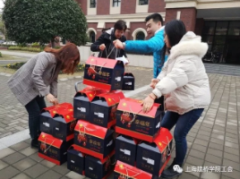
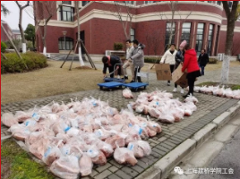
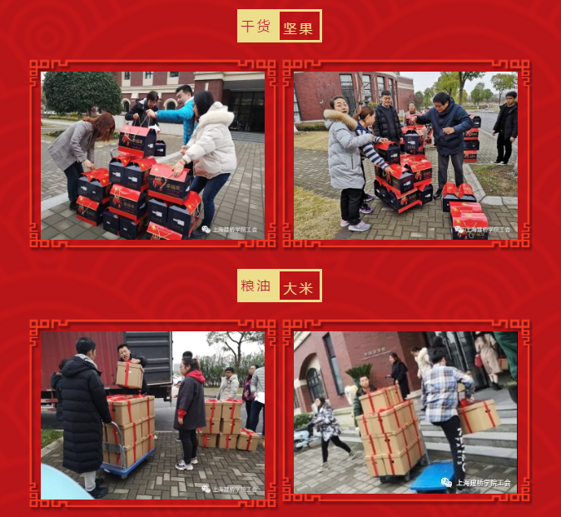
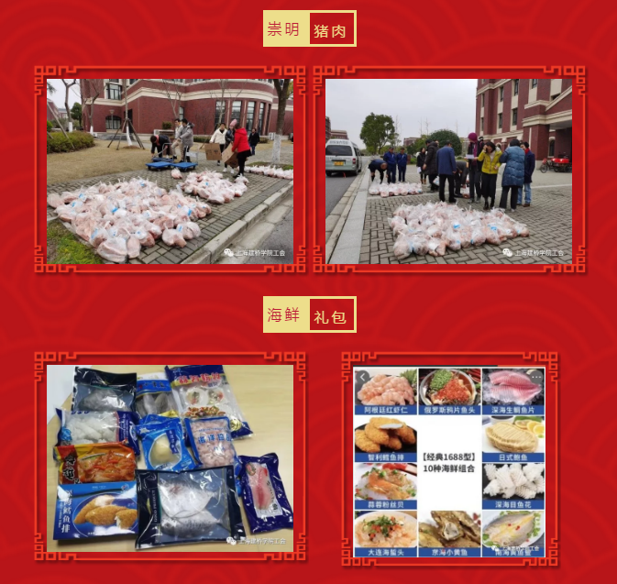
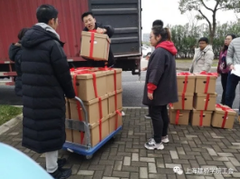
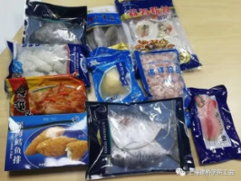
一、工会重点工作
2．精心组织传统节日慰问，确保教职工福利保障到位
春节礼包：猪肉、坚果、海鲜、大米四选二

Slide 13
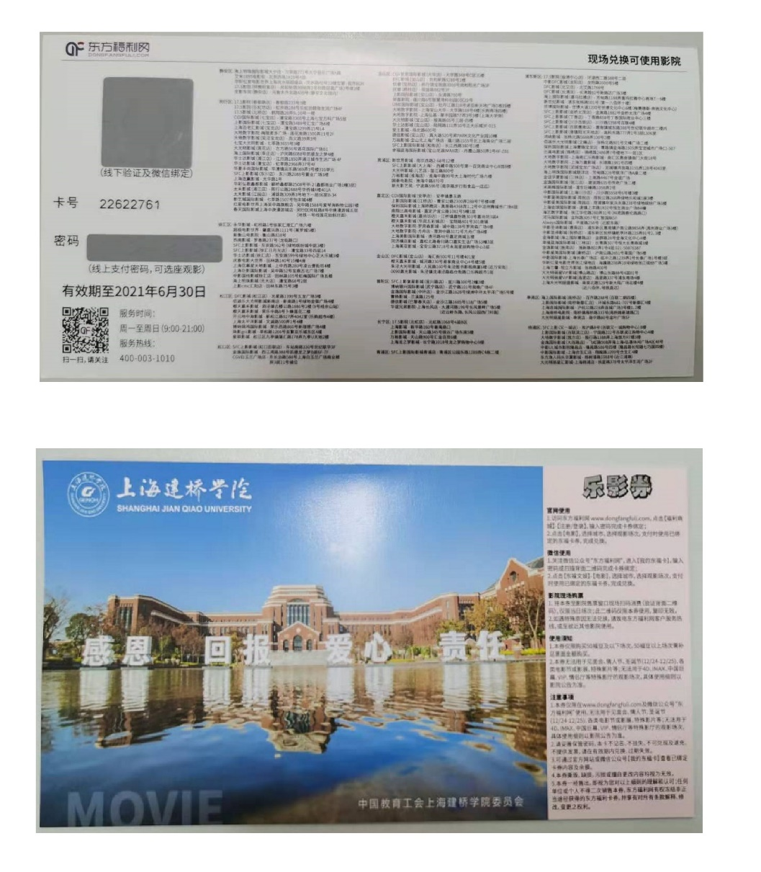
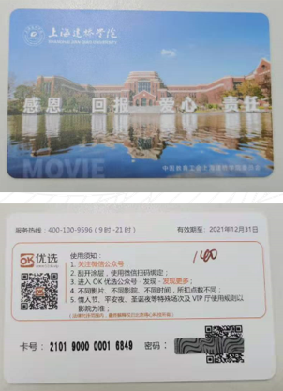
一、工会重点工作
发放电影券（卡），请教职工看电影

Slide 14
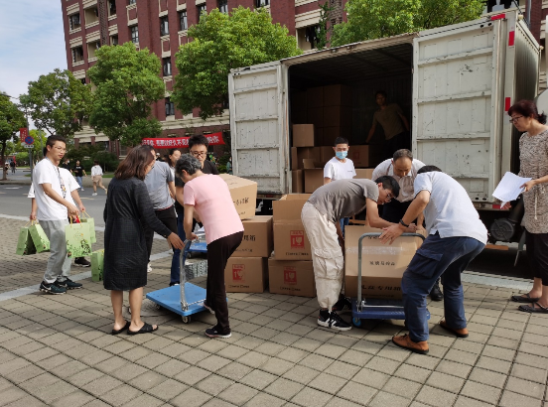
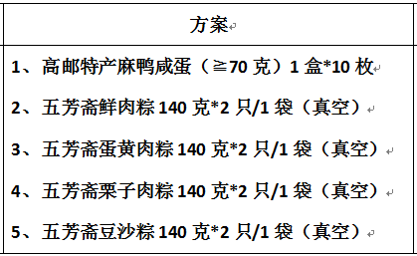
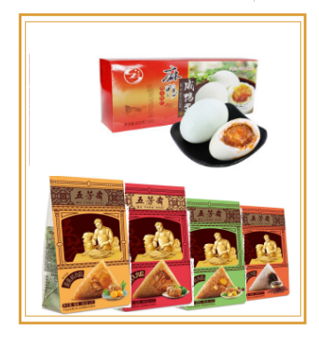
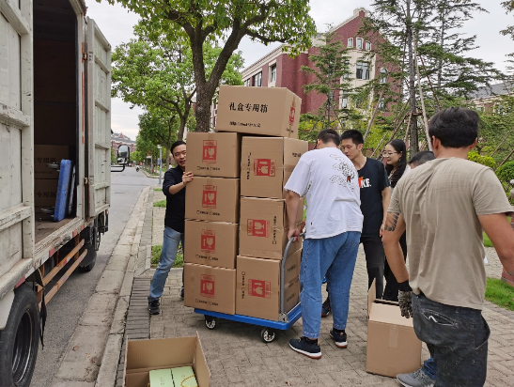
一、工会重点工作
端午节、中秋节慰问教职工

Slide 15
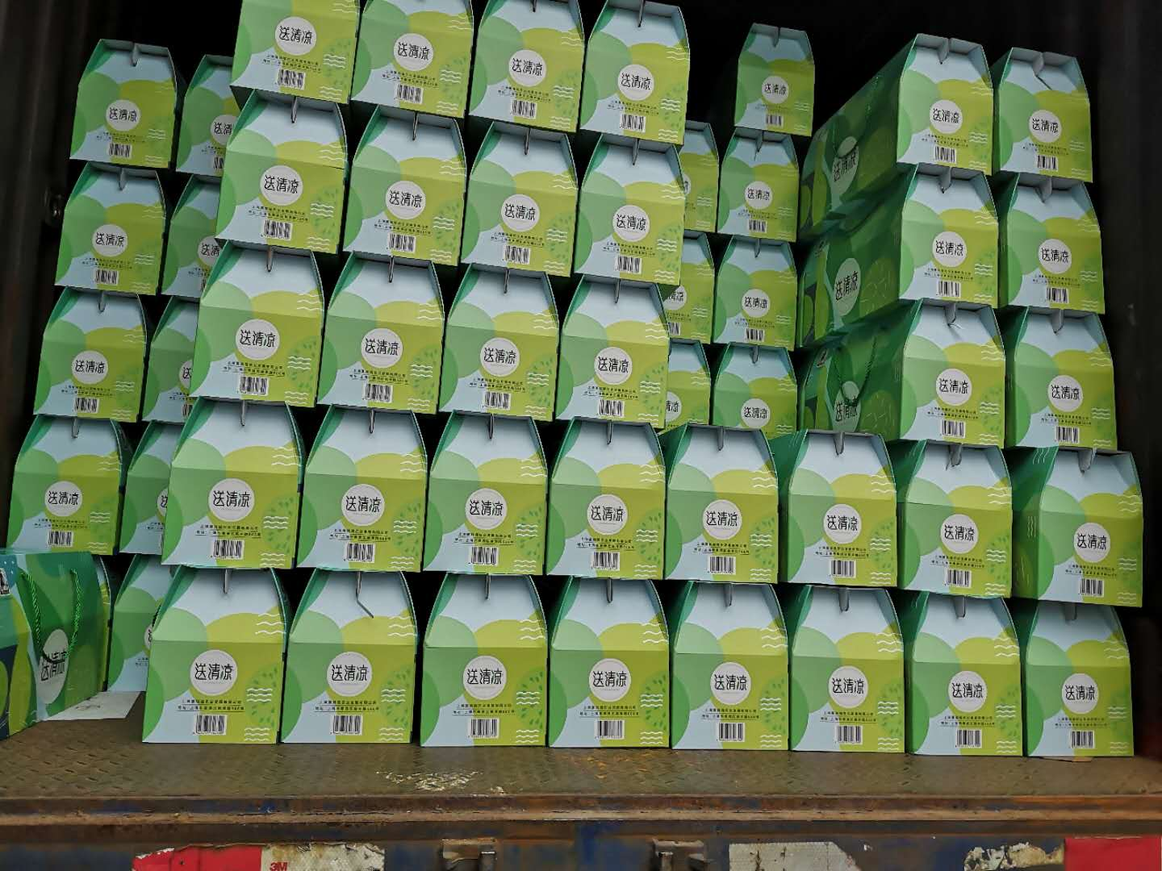
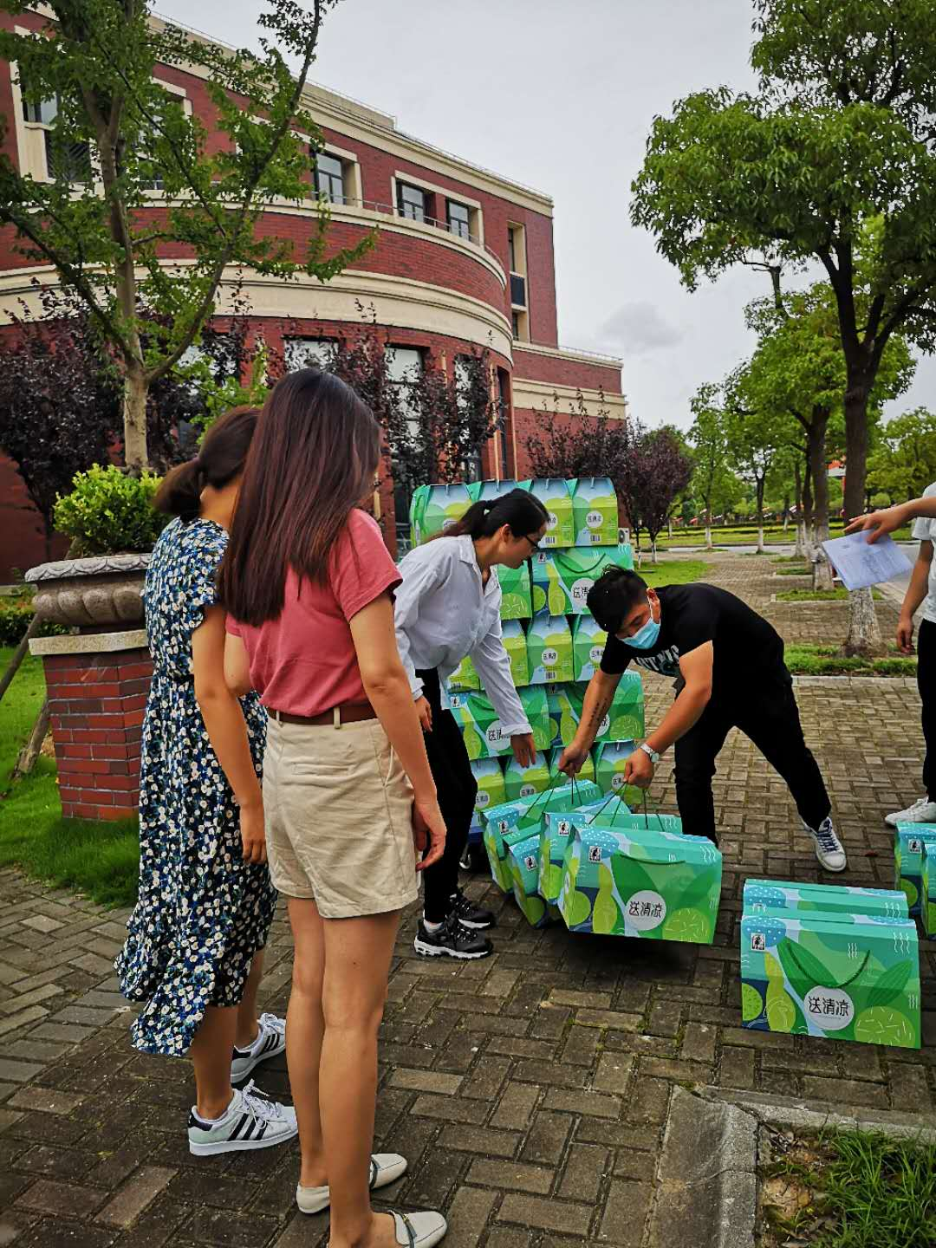
一、工会重点工作
“冬送温暖 夏送清凉”

Slide 16
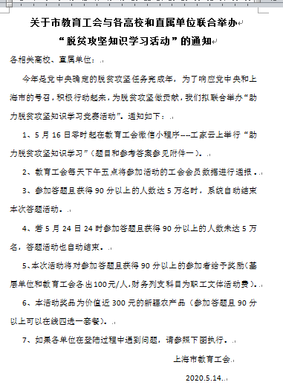
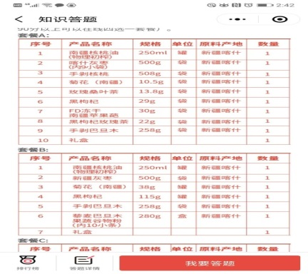
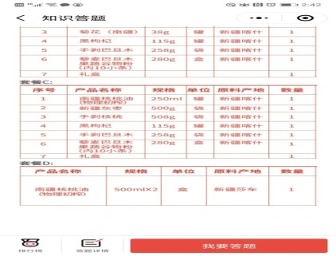
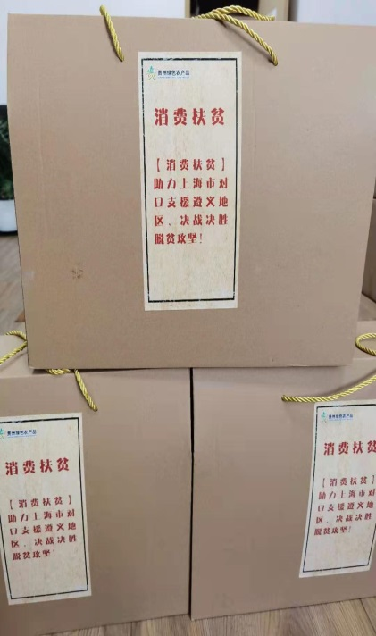
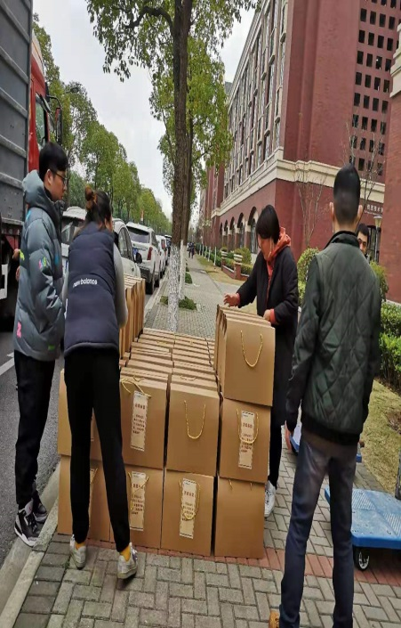
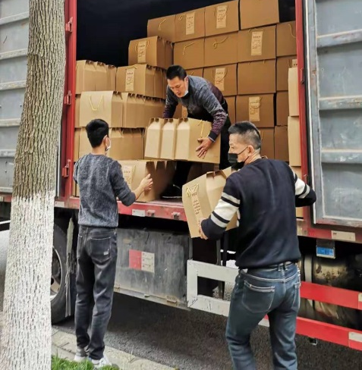
一、工会重点工作
积极参与助力新疆喀什脱贫答题活动；购买贵州农产品助力国家脱贫攻坚计划

Slide 17
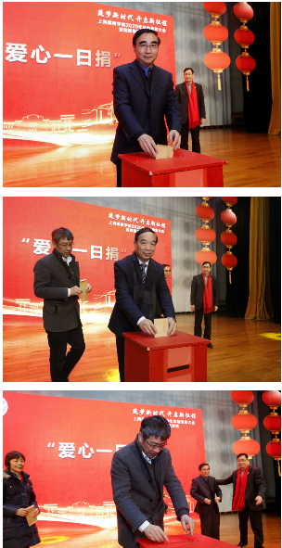
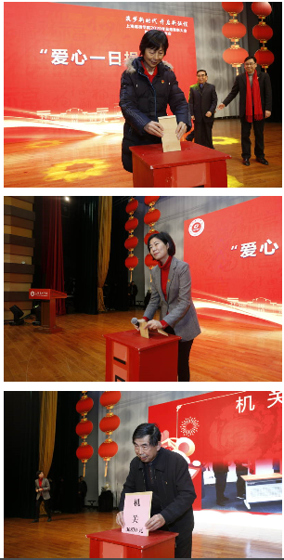
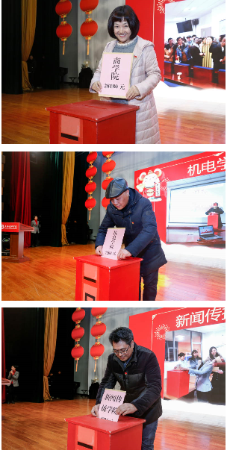
一、工会重点工作
3．组织“爱心一日捐”

Slide 18
一、工会重点工作
4．教职工体检提前进行
5．协助解决教职工子女入学入园问题

Slide 19
一、工会重点工作
6．举办“ 音乐疗愈心理工作坊”

Slide 20
一、工会重点工作
7．与新华保险协作，组织“冬季养生膏方咨询”活动

Slide 21
一、工会重点工作
8．校工会组织教工餐厅督查小组定期督查教工食堂

Slide 22
一、工会重点工作
9．重视宣传工作
工会活动剪影 | 宣传栏
工会微信公众号

Slide 23
一、工会重点工作
10．首次接受学校ISO9001质量管理内部审核检查工作
5月28日，校工会首次接受质量管理内审，内审专家组对工会的工作给予了充分的肯定，并提出了改进工作的良好建议。

Slide 24
一、工会重点工作
11．信息化管理
在校信息办的帮助下，在校人事处的支持下，校工会和校人事处后台信息联通。校工会可将有关全校教职工的各项保险、生日慰问、评奖评优等信息输入到人事信息管理系统，使教职工可以查看到自己的有关情况。校工会也能通过人事处网站及时了解人员进出情况，便于开展精准工作。

Slide 25
一、工会重点工作
（三）评先评优，助力青年教师教学能力和事业成长
1．与教务处等部门协作，组织我校教师参加上海市第四届“青教赛”和上海市首届艺术类青年教师教学竞赛
外国语学院日语教师刘尔瑟老师获2020上海市“青教赛”人文科学组三等奖，5位老师获得了“青教赛”学科优秀奖。
艺术学院王峙清老师获2020艺术类青年教师教学竞赛二等奖，艺术学院祝雅慧老师获三等奖，三位老师获优秀奖。

Slide 26
一、工会重点工作
2．组织推荐申报2019-2020年度上海市级、教育系统三八红旗手（集体）；
评选我校三八红旗手（集体）

Slide 27
一、工会重点工作
3．组织评选第四届上海建桥学院“我心中好老师”

Slide 28
一、工会重点工作
4．组织青年教师义务献血
李宝睿 | 徐正发 | 柳玉景 | 张鑫钰
秦齐文 | 曹睿鼎 | 陈伟 | 周宇华
傅佳喆 | 孙滔韬 | 刘欣欣

Slide 29
一、工会重点工作
（四）开展教职工文体活动，丰富教职工精神生活
1．举办“筑梦新时代，开启新征程”教职工春节联欢会

Slide 30
一、工会重点工作
2．配合学校二十周年校庆活动

Slide 31
一、工会重点工作
3．积极组队参加上海市教育系统各项体育比赛，同时支持文体协会活动
“校长杯”健步走活动
线上围棋赛
上海市教职工足球赛
“临港杯”乒乓球比赛

Slide 32
二、新冠疫情中，主动作为
1．配合学校疫情防控领导小组，关心留校教职工和鄂籍教职工
2．密切关注疫情，及时通过工会微信公众号宣传防疫知识和注意事项
3．发放防疫物资

Slide 33
二、新冠疫情中，主动作为
4．组织教职工为上海市赴武汉抗疫前线女医务工作者捐款共22586.56元
5．工会微信公众号发布了“新型冠状病毒感染的肺炎公众防护知识知多少” 防疫知识测试题，全校三百多名教职工参与答题。
6．组织教职工抗疫才艺秀，共收到65件抗疫作品

Slide 34
二、新冠疫情中，主动作为
7．组织教职工参加教育工会“战役情，迎春归”防疫知识答题竞赛活动
我校有509名教职工参加了答题活动，占总人数的70%。
获得教育工会防疫知识答题优秀组织奖，获得奖品飞利浦“空气清洁机”。
为鼓励教职工积极参与，同时推进读书活动，校工会给509名参加答题的教职工每人赠送1本书，给参加人数达80%以上的外国语学院分工会奖励500元。

Slide 35
二、新冠疫情中，主动作为
8．邀请张海燕教授做《疫情挑战下的自我调适与成长》线上讲座
9．举办教职工“同气连枝，共盼春来”云端才艺展

Slide 36
三、承担学校 “临港新片区限价房”申购工作
2月-9月，临港新片区限价房工作启动，我校摸底申购限价房意向230人，预报名157人，初审合格材料86份，最终75位教职工成功签约购买限价房。
11月，临港新片区限价房剩余房源申购工作启动，64名教职工意向报名购买剩余限价房，审核材料50份。

Slide 37
四、做好女教职工工作，为女教职工成长成才铺路搭桥
1．开展线上“三八节”活动，为女教职工送去节日的问候和礼物
2．开展线上“云表彰“，表彰先进典型
3．评选2019-2020三八红旗手、三八红旗集体
4．组建我校服装展示队参加“教苑群芳，魅力绽放”第二届上海女教师服饰展示活动
5．设计六一儿童节“嘉年华”活动

Slide 38
五、做好退管会工作
1．春节慰问退休职工
2．每年组织建桥退休离校职工进行一次健康体检
3．为42名建桥退休的职工购买总工会退休职住院医疗保障险，全部费用由行政承担
4．举办重阳节老同志回校活动
5．做好退休党支部工作

Slide 39
六、存在不足
1．工会干部学习培训不够，工会工作的知识面不宽，眼界不够高，理论素养不足，缺乏工作创新性。
2．工会干部的工作能力有待加强，工会工作的重点不够突出。
3．教职工参与民主管理的积极性不够，教代表参政议政的能力有待加强。

Slide 40
七、今后工作计划
1．加强政治理论学习，提高做好工会工作的能力；
2．服务学校改革发展大局，进一步推进民主管理；
3．组织开展评优评先工作，推动师德师风建设；
4．扎实做好教职工的生活服务保障工作，提升教职工的幸福指数；
5．开展丰富多彩的文体活动，打造活力校园；
6．做好女教职工工作，为女教职工成才发展助力；
7．加强工会自身建设，提升服务履职能力。

